Slide 1
Projet 12 – ​ Détectez des faux billets avec R ou LAURENT Maxent – 22/05/2026

Slide 2
Moderniser la détection des fraudes
Le Contexte et la Mission
Le Client
L'Organisation Nationale de Lutte Contre le Faux Monnayage (ONCFM) est chargée de protéger l'intégrité monétaire. Elle fait face à des enjeux croissants liés à la sophistication des techniques de contrefaçon, nécessitant une modernisation des outils de détection pour garantir la sécurité financière nationale.
Le Problème
Les vérifications manuelles des billets sont lentes, coûteuses et sujettes à l'erreur humaine. Cette méthode traditionnelle limite la capacité de traitement, augmente les risques d'erreur et ne permet pas de répondre efficacement à l'évolution rapide des techniques de falsification.
La Solution
Développer un algorithme de Machine Learning capable de différencier les vrais des faux billets à partir de 6 dimensions géométriques clés. Cette approche vise à automatiser, accélérer et fiabiliser la détection, tout en réduisant les coûts et les erreurs humaines.

Slide 3
Préparation et nettoyage de la base de données
Le défi des données
Jeu de données initial
La base de départ comprend 1500 billets historiques fournis par l'ONCFM. Ces données couvrent une large période et intègrent des cas variés de vrais et faux billets, offrant une diversité essentielle pour entraîner un modèle robuste et généralisable.
L'anomalie
37 valeurs étaient manquantes sur la dimension "Marge inférieure". Cette absence de données aurait pu fausser l'analyse ou réduire la taille de l'échantillon, impactant la qualité de l'apprentissage et la représentativité du modèle final.
La solution technique
Plutôt que de supprimer ces données précieuses, un algorithme de Régression Linéaire a été entraîné pour déduire mathématiquement les valeurs manquantes à partir des 5 autres dimensions, assurant ainsi l'intégrité et la complétude du jeu de données.

Slide 4
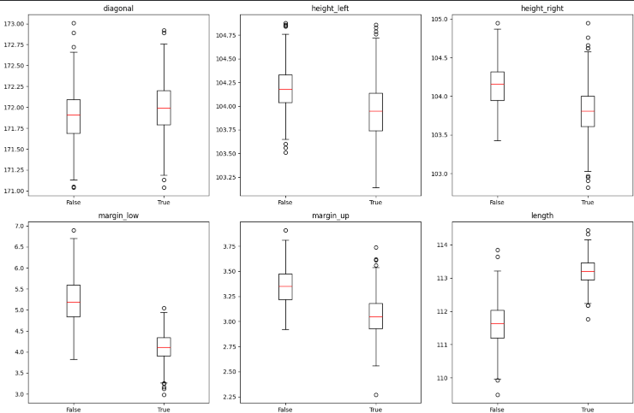
Analyse exploratoire : un humain peut-il voir la différence ?
L'analyse visuelle à l'aide de boxplots démontre que les faux billets présentent des caractéristiques géométriques distinctes : ils sont généralement plus courts et possèdent des marges supérieures et inférieures plus grandes que les vrais billets
Ces différences sont visibles à l'œil nu et constituent une première piste exploitable pour la détection automatique.

Slide 5
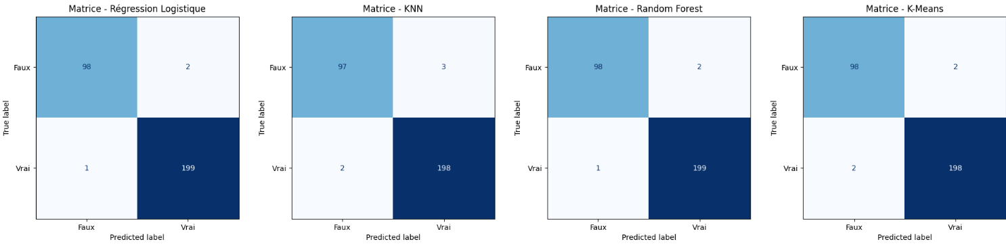
La matrice de corrélation
La matrice de corrélation confirme mathématiquement les observations visuelles : il existe une forte corrélation entre les dimensions du billet et sa nature (vrai/faux)
Cela valide l'intérêt d'utiliser la géométrie comme variable principale pour l'algorithme de détection.

Slide 6
Comment entraîner la machine ?
La Stratégie d'Apprentissage
Séparation des données (Train/Test)
L'algorithme apprend sur 80% des billets, puis est examiné sur les 20% restants qu'il n'a jamais vus, afin d'évaluer son niveau réel. Cette séparation garantit une évaluation objective et évite le surapprentissage, assurant la robustesse du modèle en conditions réelles.
Standardisation (StandardScaler)
Les données sont mises à l'échelle pour éviter qu'une grande dimension (comme la diagonale de 171mm) n'écrase l'importance d'une petite dimension (comme la marge de 4mm). Cette étape assure que chaque variable contribue équitablement à l'apprentissage.

Slide 7
L'évaluation de la performance
Notre boussole : Le risque métier
L'erreur fatale
Pour l'ONCFM, rejeter un vrai billet est une perte de temps, mais accepter un faux billet (Faux Positif) est une perte financière directe. La gestion du risque métier impose donc de privilégier la sécurité et la fiabilité du modèle.
Notre indicateur clé
Maximiser la "Précision" pour réduire les Faux Positifs à zéro. Cet indicateur permet de mesurer la capacité du modèle à ne pas accepter de faux billets, ce qui est crucial pour la mission de l'ONCFM.
Notre outil visuel
La Matrice de confusion permet de visualiser les performances du modèle en distinguant les vrais positifs, faux positifs, vrais négatifs et faux négatifs. Elle offre une lecture immédiate des erreurs critiques.

Slide 8
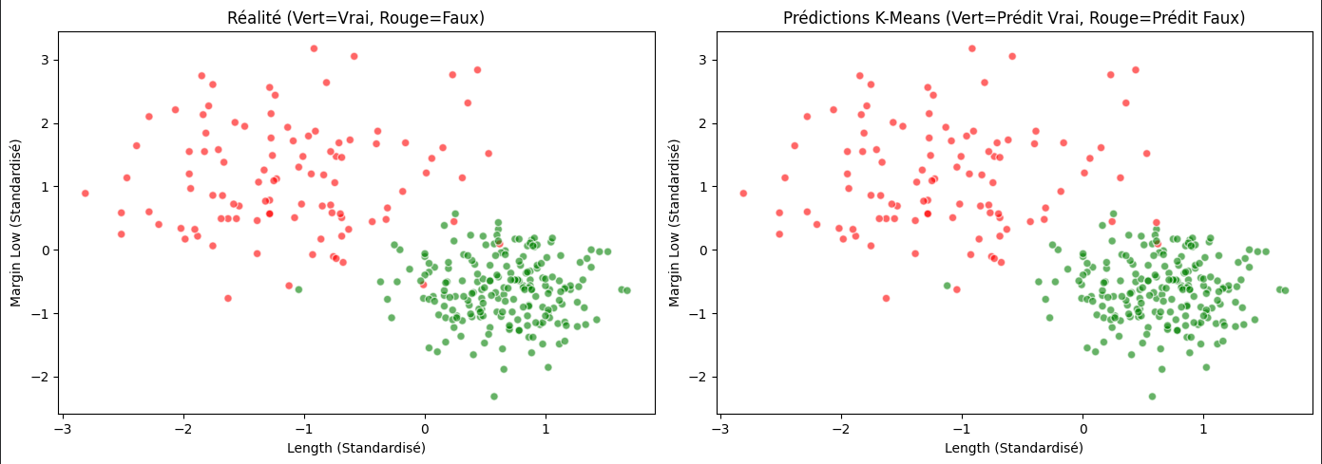
Le K-Means (Algorithme "à l'aveugle")
L'algorithme K-Means a classé les billets sans connaître les réponses (vrai/faux)
Il a réussi à recréer les deux groupes de manière géométrique, mais commet quelques erreurs à la frontière
Cela montre l'intérêt de passer à des algorithmes supervisés.

Slide 9
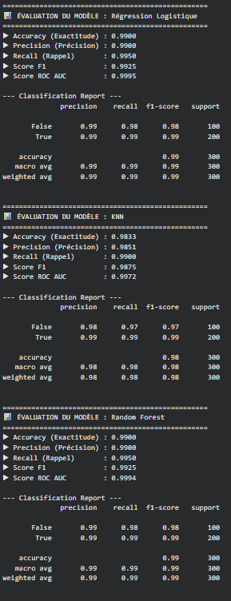
La compétition finale
Trois candidats supervisés ont été entraînés : KNN, Random Forest et Régression Logistique
Le KNN est éliminé (3 faux positifs)
Random Forest et Régression Logistique font match nul parfait : 99,25% de réussite, seulement 2 erreurs sur 300 billets de test.

Slide 10
Le Choix du Modèle : La Régression Logistique
Le Grand Gagnant
Le Vainqueur
La Régression Logistique est sélectionnée comme modèle final.
Elle offre une performance équivalente aux autres algorithmes tout en étant plus rapide, légère et explicable, ce qui est essentiel pour la transparence des décisions.
Les raisons métier
À performance égale, la Régression Logistique est privilégiée car elle n'est pas une boîte noire : chaque décision peut être justifiée mathématiquement auprès de l'ONCFM, renforçant la confiance dans le système.
Sécurité
Le modèle a été packagé de bout en bout dans un pipeline pour la production, garantissant la reproductibilité, la sécurité et la facilité de déploiement dans l'environnement opérationnel de l'ONCFM.

Slide 11
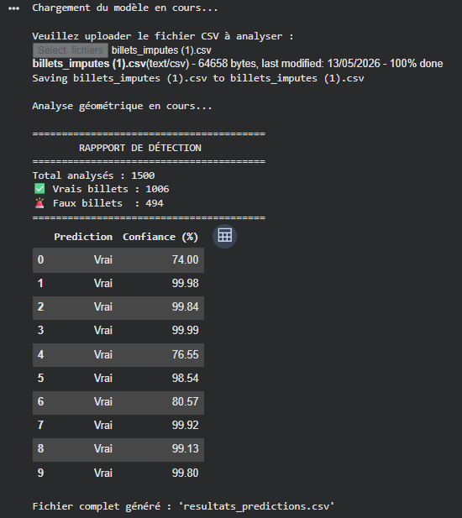
L'Application finale
Un script Python autonome permet à l'utilisateur de fournir un fichier CSV et d'obtenir instantanément un rapport de détection avec les probabilités
Si une dimension manque (capteur défaillant), l'application bloque l'analyse pour forcer un contrôle manuel.

Slide 12
Conclusion et Démonstration
Conclusion
Le système de détection automatique développé pour l'ONCFM est désormais opérationnel, sécurisé et fiable à plus de 99%
Merci pour votre attention
Place à la démonstration en direct sur l'environnement de production !

